Slide 1
概率论与数理统计
广东工业大学
主讲教师：

Slide 2
第二章 随机变量
§1 随机变量及其分布函数
§2 离散型随机变量及其分布
§3 连续型随机变量及其分布
§4 随机变量函数的分布

Slide 3
§2 离散型随机变量及分布
一、离散型随机变量的定义
有些随机变量，它所有可能的取值只有有限个或可列无限多个，称这种随机变量为离散型随机变量。
例1 掷两颗骰子出现的点数和X，其所有可能的取值为2，3，4,…,12，共11个可能值。
（离散型随机变量）
例2 某射手对活动靶进行射击，到击中为止，所进行的射击次数Y，其所有可能的取值为1，2，3,…，因无法断言最多射击几次就能定能命中目标，故合理地应认为其可能取值是可列无限多个。
（离散型随机变量）

Slide 4



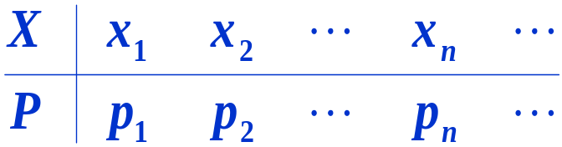
对于离散型随机变量，我们所关心的问题是什么呢？
（1）随机变量所有可能的取值有哪些？
（2）取每个可能值的概率是多少？
二、离散型随机变量的分布律
设随机变量X所有可能的取值为
且取每一个可能值的概率为
（*）
称（*）式为随机变量X的概率分布（或称为分布律）。
（*）式也可表为
分布列

Slide 5


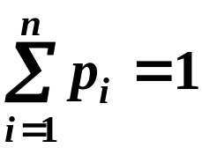
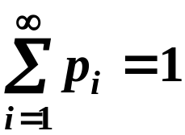
二、离散型随机变量的分布律
设随机变量X所有可能的取值为
且取每一个可能值的概率为
（*）
称（*）式为随机变量X的概率分布（或称为分布律）。
（*）式也可表为
分布列
三、离散型随机变量分布律的性质
1、
特别地，当随机变量所有可能的取值为有限个时（如n个)，有
2、

Slide 6


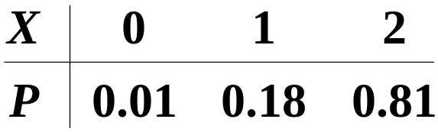
例1 某篮球运动员投中篮圈的概率是0.9，求他两次独立投篮投中次数X的概率分布.
解： X 所有可能的取值为：
0、1、2
P(X =0)=(0.1)(0.1)=0.01
P(X =1)= 2(0.9)(0.1) =0.18
P(X =2)=(0.9)(0.9)=0.81
且 P(X =0)+ P(X =1)+ P(X =2)=1
从而X的概率分布为：

Slide 7
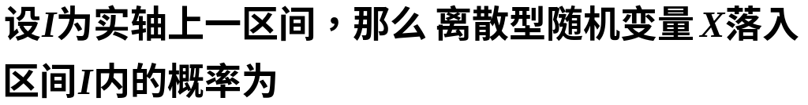
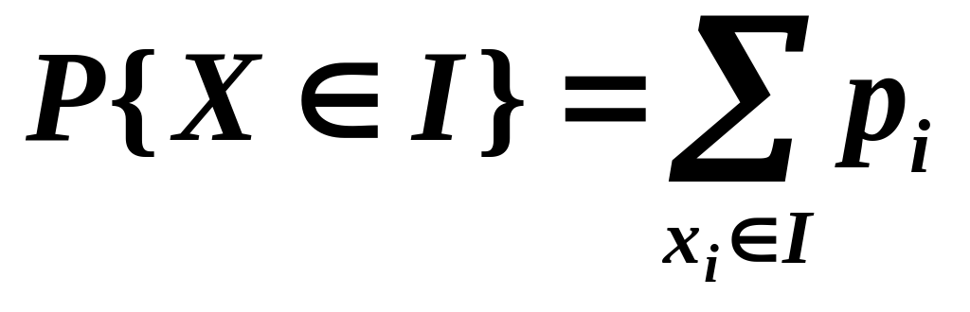
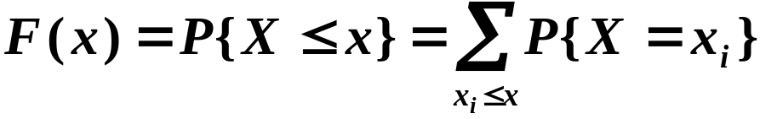
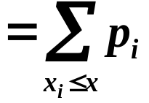

四、离散型随机变量的分布律与分布函数
设离散型随机变量的分布律为
或
则X的分布函数为

Slide 8
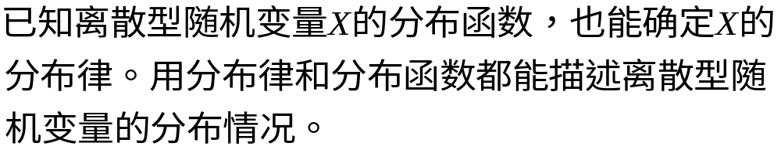


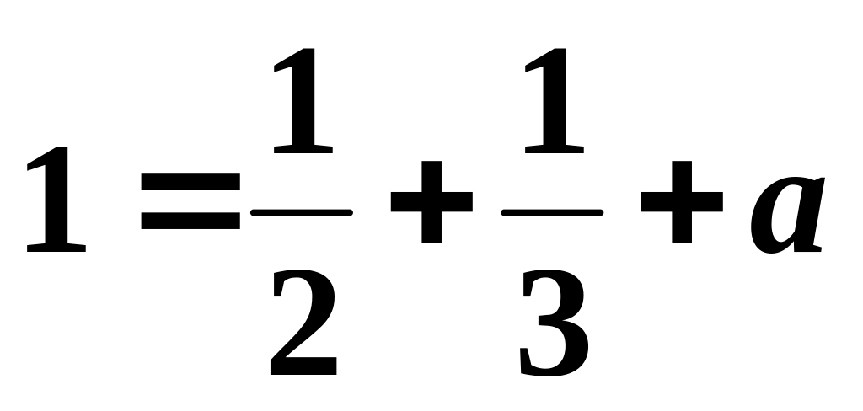
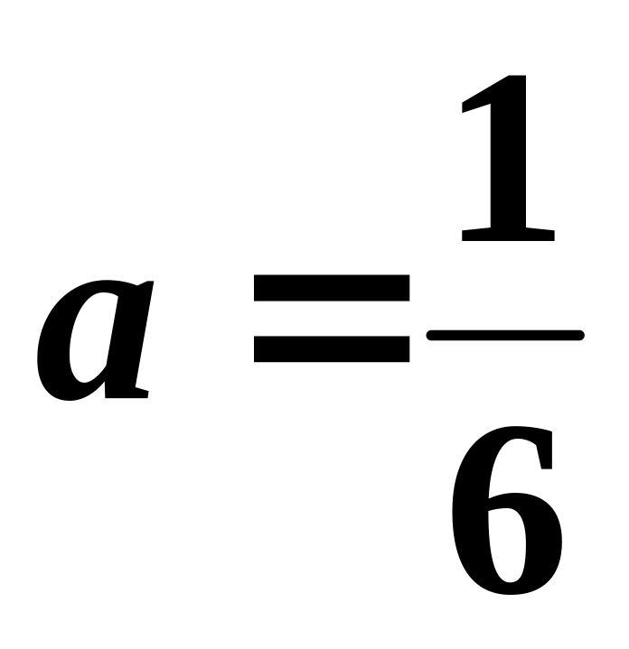
例2：设随机变量X的分布律为：
Ｘ ０ １ ２
p
a
（１）确定常数a的值;（２）求Ｘ的分布函数
解：（１）由分布律的性质知
因此
上一页
下一页
返回

Slide 9
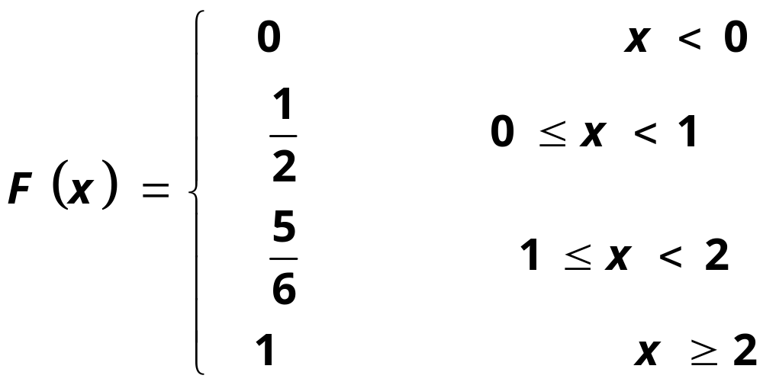
（2）由分布函数计算公式易得Ｘ的分布函数为：
上一页
下一页
返回

Slide 10

例3 若随机变量X所有可能的取值只有一个C，求X的分布律。
解
随机变量X的分布律为
称为退化分布。

Slide 11
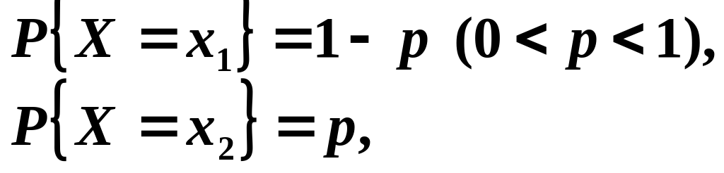
五、几种重要的离散型随机变量
1.两点分布
若在一次试验中X只可能取x₁ 或x₂ 两值(x₁<x₂),它的概率分布是
则称X服从两点分布。
当规定x₁=0,x₂=1时两点分布称为（0－1）分布。
简记为X~(0-1)分布。
X | 0 1
p_{k} | 1-p p
上一页
下一页
返回

Slide 12

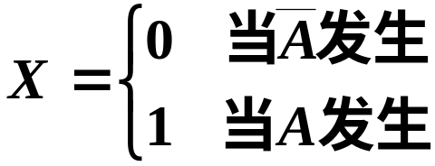


（一）
（0—1）分布
显然，若试验E只有两个可能的结果A与 。
则在E上总
可以定义一个（0—1）分布：
此时，

Slide 13



（二） 伯努利试验、二项分布
1、独立试验序列概型
在相同条件下重复进行试验的数学模型。
2、伯努利试验
只有两个可能结果A与 的试验。
很多随机试验，其可能的结果不止两个，但由于人们常常只对试验中某一特定结果是否发生感兴趣，因而也可将之归结为伯努利试验。
例 明天的天气可以有多种情况，但若只关心明天是否下雨，则观察明天的天气（作为一次独立试验），其结果就只有两个：“下雨”或“不下雨”，因而可被看作是一个贝努利试验。

Slide 14
（二） 伯努利试验、二项分布
1、独立试验序列概型
在相同条件下重复进行试验的数学模型。
2、伯努利试验
只有两个可能结果A与 的试验。
很多随机试验，其可能的结果不止两个，但由于人们常常只对试验中某一特定结果是否发生感兴趣，因而也可将之归结为伯努利试验。
在实际应用上，经常要考察独立重复进行一伯努利试验的序列，并将这一独立重复的试验序列作为单独的一个复合试验来对待。这样的复合试验称为n 重伯努利试验。

Slide 15
（二） 伯努利试验、二项分布
1、独立试验序列概型
在相同条件下重复进行试验的数学模型。
2、伯努利试验
只有两个可能结果A与 的试验。
3、n重伯努利试验
每次试验中某事件A 或者发生或者不发生，假定每次试验的结果与其它各次试验结果无关(即每次试验中事件A发生的概率都是p )，这样的一系列（比如n 次）重复试验称为n 重伯努利试验。
即n 次独立重复的伯努利试验称为n重伯努利试验。

Slide 16


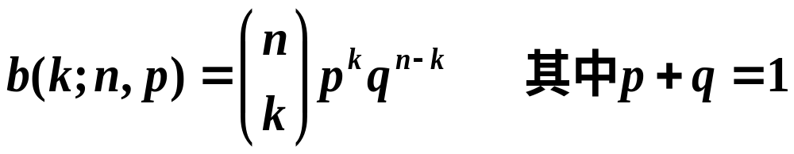
若在每次试验中，事件A发生的概率 。
下面，
我们来求一下在n重贝努利试验中，事件A恰好出现k次的概率。
定理1
若贝努利试验中“成功”（即事件A）的概率为
，则在n重贝努利试验中“成功”
（即事件A出现）k次的概率为

Slide 17
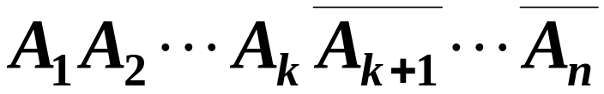







证明：在n次独立重复的贝努利试验中，事件A在某特定的k次中发生，而在其余n-k次试验中不发生，可表示为
这里用 表示第i 次试验发生A，用 表示第j 次发生 等。
于是按独立事件乘法定理及已知
可算出其概率为
因为在n次试验中事件A发生k次可以有 种不同的方式，
而每种特定方式下的概率均为 ，故由加法定理可得
证毕。

Slide 18
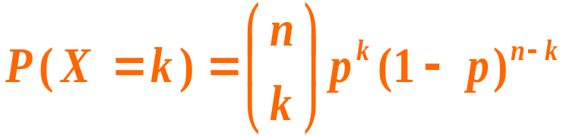




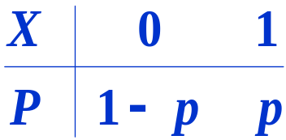
4、二项分布
若随机变量X的分布律为
则称随机变量 服从参数为 的二项分布，
记为
特别，当n =1时的二项分布为

Slide 19
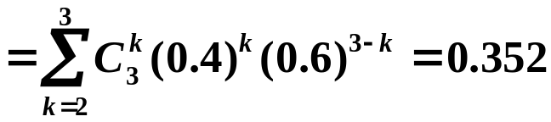

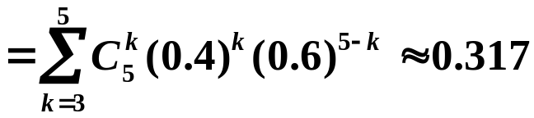

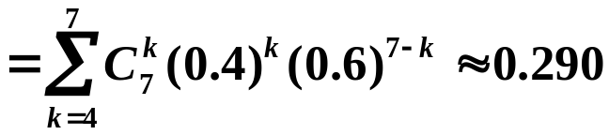

例1 某大学的校乒乓球队与数学系乒乓球队举行对抗赛。校队的实力较系队强，当一个校队运动员与一个系队运动员比赛时，校队运动员获胜的概率为0.6。现在校、系双方商量对抗赛的方式，提出3种方案：
（1）双方各出3人；
（2）双方各出5人；
（3）双方各出7人；
3种方案中均以比赛中得胜人数多的一方为胜利。问：对系队来
说，哪一种方案更有利？
解
设系队得胜人数为X，则在上述3种方案中，系队胜利的概率为
（1）
（2）
（3）
因此第一种方案对系队来说最有利。

Slide 20







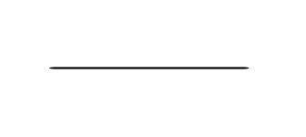




例2 已知发射一枚地对空导弹可击中来犯敌机的概率为0.96,问需在同样条件下发射多少枚导弹才能保证至少有一枚导弹击中敌机的概率大于0.999?
于是
即
从而

Slide 21


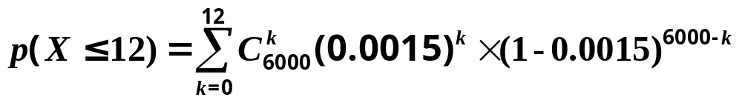
保险分析问题
例3 某保险公司拟推出在校大学生意外伤害险，每位参保人交付50元保费，出险时可获得2万元赔付；已知一年中的出险率为0.15%，现有6000名新生欲参加保险。求保险公司因开展这项业务获利不少于6万元的概率。
分析：设
：参加保险者6000人中的出险人数。
故
保险公司一年内这项保险收入是30万元，获利不少于6万元，即赔付金额不多于24万元，也即一年内获赔人数不多于12人。
求：
如果直接计算，计算量比较大，那么，在n比较大，p比较小，或者np适中时，二项分布的概率如何计算？

Slide 22

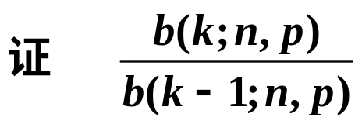
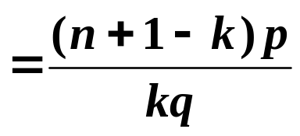
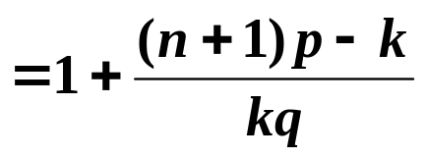




定理2
可见

Slide 23
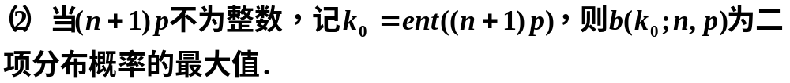


Slide 24
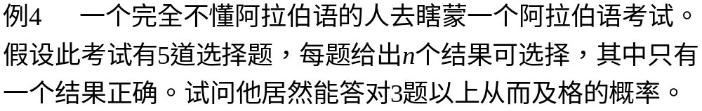
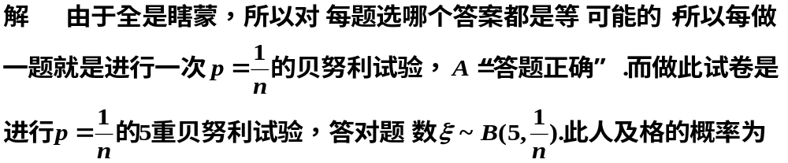
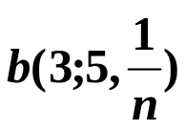
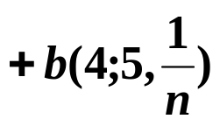
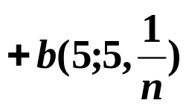

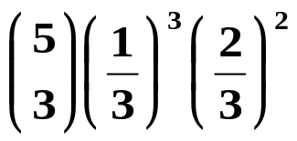
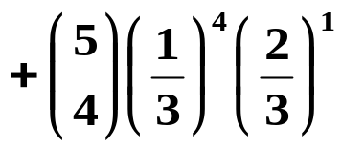
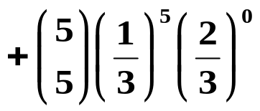
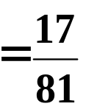


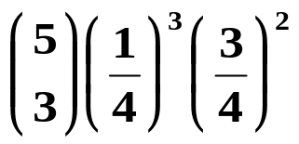
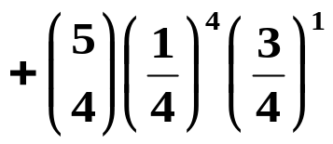
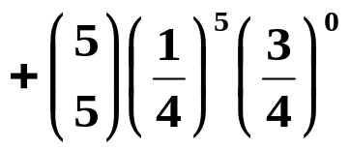
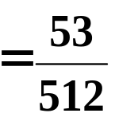


Slide 25

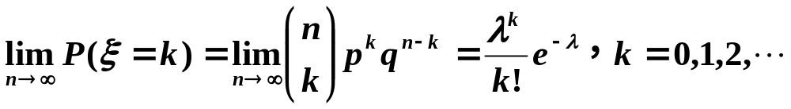
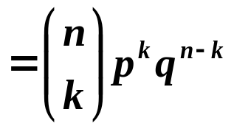
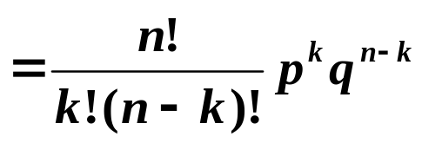

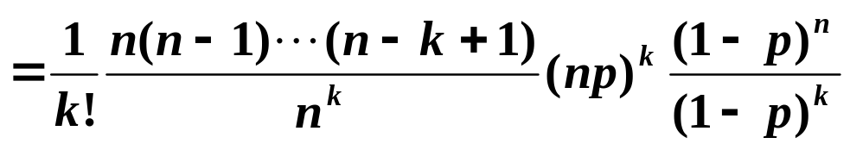

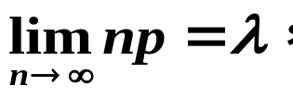
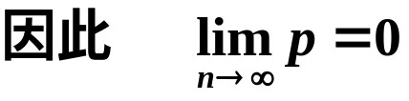
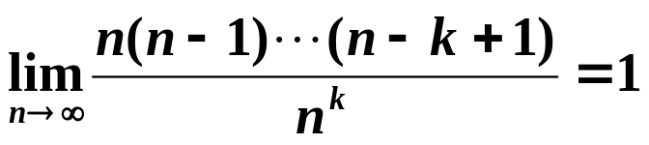
定理3(泊松定理)
由已知
又因为k是定值，故

Slide 26
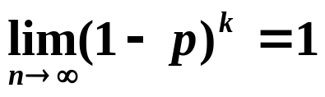

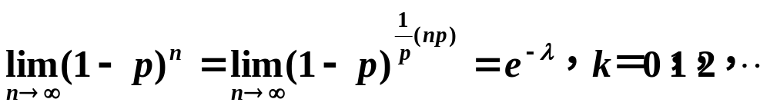
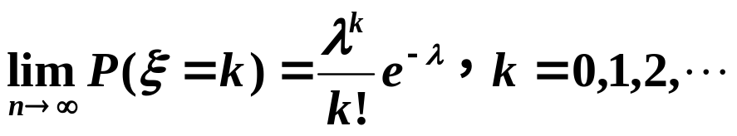
定理3(泊松定理)
证毕。

Slide 27






从而
定理的条件 意味着n很大时候p_{n}必定很小。因此当n很大，p很小时有近似公式
其中λ=np。
在实际计算中，当 时用 （λ=np）
作为 的近似值效果很好。
而当 时效果更佳。
的值有表2-5可查。
上一页
下一页
返回

Slide 28


保险分析问题
例3 某保险公司拟推出在校大学生意外伤害险，每位参保人交付50元保费，出险时可获得2万元赔付；已知一年中的出险率为0.15%，现有6000名新生欲参加保险。求保险公司因开展这项业务获利不少于6万元的概率。
解 ：设
：参加保险者6000人中的出险人数。
故
保险公司一年内这项保险收入是30万元，获利不少于6万元，即赔付金额不多于24万元，也即一年内获赔人数不多于12人。
则

Slide 29

例4： 有同类设备300台，各台工作状态相互独立。已知每台设备发生故障的概率为0.01，若一台设备发生故障需要一人去处理，问至少需要配备多少工人，才能保证设备发生故障而不能及时修理的概率小于0.01？
解： 设X表示同一时刻发生故障的设备台数，依题意知
X~(300,0.01)，若配备N位维修人员，所需解决的问题是确定最小的N，使得：P{X>N}<0.01 （λ=np=3）
查表可知，满足上式最小的N是8。
至少需配备8个工人才能满足要求。
上一页
下一页
返回

Slide 30






（三） 泊松分布
1、定义
若随机变量X的分布律为
其中 ，
则称随机变量X服从参数为 的泊松分布。记为
或
泊松分布图形的特点

Slide 31

n很大, p 很小
二项分布 泊松分布

Slide 32


2、泊松分布的背景及应用
历史上，泊松分布是作为二项分布的近似，于1837年由法国数学家泊松引入的.
近数十年来，泊松分布日益显示其重要性,成为概率论中最重要的几个分布之一.在实际中，许多随机现象服从或近似服从泊松分布.
二十世纪初罗瑟福和盖克两位科学家在观察
与分析放射性物质放出的 粒子个数的情况时,
他们做了2608 次观察(每次时间为7.5 秒)发现
放射性物质在规定的一段时间内, 其放射的粒子
数X 服从泊松分布.

Slide 33






在生物学、医学、工业统计、保险科学及公用事业的排队等问题中,泊松分布是常见的.例如地震、火山爆发、特大洪水、交换台的电话呼唤次数等,都近似服从泊松分布.
地震
火山爆发
特大洪水
商场接待的顾客数
电话呼唤次数
交通事故次数

Slide 34






例1 一大批产品的废品率为p=0.015，任取100个，求恰有一个废品的概率。
解
用X表示这100个产品中的废品个数，则有
于是
由于n较大而p很小，可用泊松分布公式所似代替二项分布公式。
其中
于是

Slide 35


例2 由某商店过去的销售记录知道，某种商品每月的销售数可以用参数λ＝5的泊松分布来描述.为了以95%以上的把握保证不脱销，问商店在月底至少应进某种商品多少件？
解：
设该商店每月销售这种商品数为X，月底进货为a件，则当X≤a时不脱销，故有
P{X≤a}≥0.95.
由于X~P(5),上式即为
≥0.95.
亦即

Slide 36

查表（P.228)可知
于是，这家商店只要在月底进货这种商品10件（假定上个月没有存货），就可以95%以上的把握保证这种商品在下个月不会脱销.

Slide 37


为 ξ 的分布函数．
ξ
0
x
x
ξ是随机变量, x 是参变量.
F(x) 是r.v ξ 取值不大于 x 的概率.
由定义，对任意实数 x₁< x₂，随机点落在区间（ x₁ , x₂ ] 的概率为：
ξ
o
x₁
x₂
x
只要知道了随机变量ξ的分布函数，它的统计特性就可以得到全面的描述.

Slide 38

当X为离散型随机变量时，设X的分布律为

Slide 39
例 设离散型随机变量X的分布律为
X -1 0 1 2
P 0.2 0.1 0.3 0.4
求X的分布律。

Slide 40




Slide 41



Slide 42
小 结
本节课主要讲授：
1 、随机变量的概念；
2、离散型随机变量的概念及其分布律；
3、三个重要分布: 0-1分布、二项分布、泊松分布.

